Slide 1
AlphaOmok

Slide 2
개발 진행
일정수립
클래스 설계
및
화면 설계
개발 진행
Notes:
저희는 먼저 일정수립 후 클래스 및 화면설계를 하고 개발을 진행하였습니다.

Slide 3
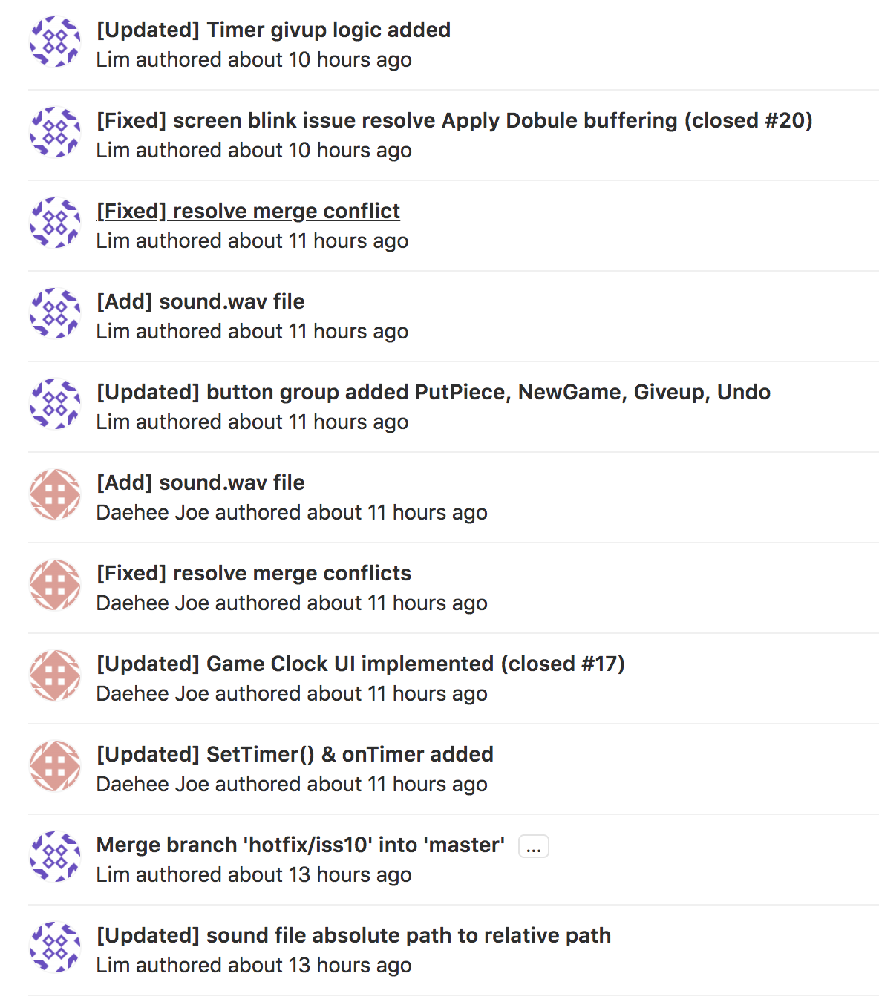
협업
Commit Message Guide
[Updated] – 파일이나 기능이 수정되었을 경우
[Add] – 파일이나 기능이 추가되었을 경우
[Fixed] – 버그를 수정할 경우
Etc..
특정 이슈와 관련된 커밋 (#이슈번호)
이슈를 닫을 경우 (closed #이슈번호)
Notes:
저희팀은 Git을 통한협업에 있어서 좀 더 원활한 의사소통과 히스토리 관리를 위하여
커밋 메세지 가이드를 작성하고 이거에 맞춰서 개발하였습니다.
버전관리의 목적을 살릴수 있도록 작은단위로 분리하여 어떤기능이 어떻게 수정되었는지 한눈에 파악할 수 있도록 하였습니다.
여기 가이드를 보시며 Updated, Add, Fixed 등이 있는데요. 원래 좀 더 상세하게 나눌수도 있지만 저희는 심플하게 구성하였구요.
Updated는 파일이나 기능이 수정되었을때, Add는 파일이나 기능이 추가된경우 Fixed는 어떤 버그 이슈에대해서 처리되었을때 사용합니다.
그리고 특정이슈를 닫을때는 #이슈번호를 적어줌으로써 어느이슈와 관련이 있는지 보여줍니다.
이외에도 기능단위로 브랜치를 만들어서 작성한후 마스터 브랜치에 머지하는등 Git의 좋은기능을 많이 써보려고 노력하였습니다.
Merge request를 사용한경우에 커밋들의 모음이 하나가 되기때문에 기능단위로 묶어서 볼 수 있는 장점을 가지고 있습니다.

Slide 4
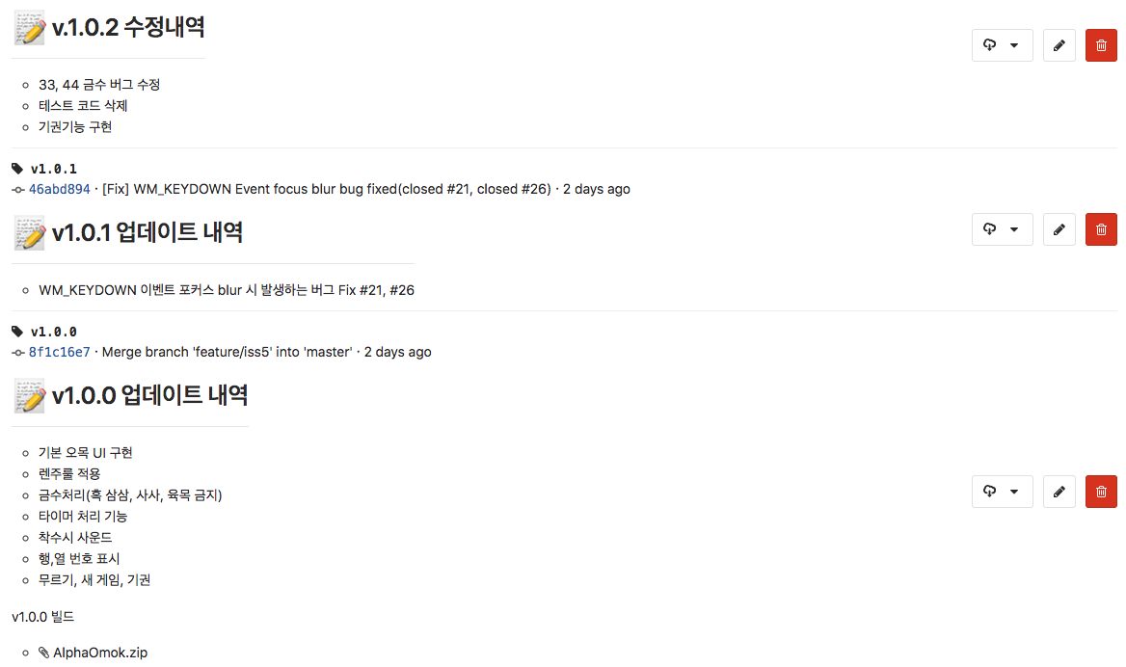
릴리즈
V1.0.2
v[Major].[Minor].[Patch]
Notes:
그리고 기본기능이 모두 개발이 완료된후 Git에서 지원하는 Tag기능을 활용하여 버전이 수정될때마다 버전별로 수정한 내용에대해서
릴리즈 노트를 작성했습니다.
버전은 기본적으로 시멘틱 버저닝을 사용했구요.
포멧은 옆에 보시는것 과 같습니다.
Major는 주요기능이나 API
Minor는 부가기능이나 API
Patch는 버그나 간단한 처리 작업에 해당합니다.

Slide 5
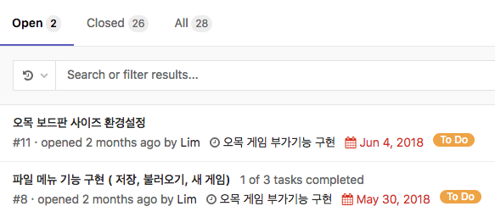
최종 진행상황
총 28 개 이슈
처리된 이슈 26개
남은 이슈 2개
개인별 처리 이슈
임호성 – 총 12개 할당된 이슈중 12개 처리
(주요로직 구현 기본기능 담당)
조대희 – 총 14개 할당된 이슈중 12개 처리
(부가 기능 및 UI 담당)
Notes:
저희 알파오목팀 최종 진행상황입니다.
총 28개의 이슈 중 26개가 처리되었고 부가기능중 2개가 미구현되었습니다.
시간이 조금 부족한 문제도있었고 부가기능이 처음에 생각했던것 만큼 필요하다고 느끼지 못했고
그래서 기본기능의 완성도를 높이는데 중점을 두었습니다.
개인별로 역활은
주로 제가 주요로직이나 기본기능을 구현하였고
조대희 학우는
화면에 관련된 UI쪽과 부가기능 버그를 픽스하는데 중점을 두었습니다.

Slide 6
게임 룰(렌주 룰)
흑은 첫 수를 천원에 둠
흑 3-3, 4-4, 육목 금지
일반적으로 15x15 오목판으로 사용
https://namu.wiki/w/%EB%A0%8C%EC%A3%BC
Notes:
오목 룰은 기본적으로 렌주룰을 바탕으로 개발하였습니다.
해당 룰에 내용은 흑은 정가운데에 첫수를 놓게되고 3344육목을 둘수 없습니다.
그리고 오목판은 15x15오목판을 사용합니다.
일반적으로 여러분이 플레이하시는 오목게임룰이라고 보시면 될 것 같습니다.

Slide 7
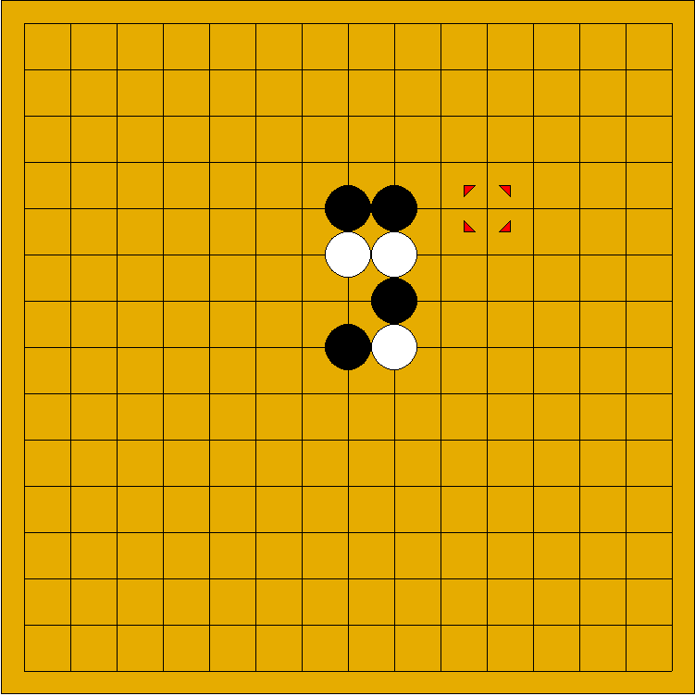
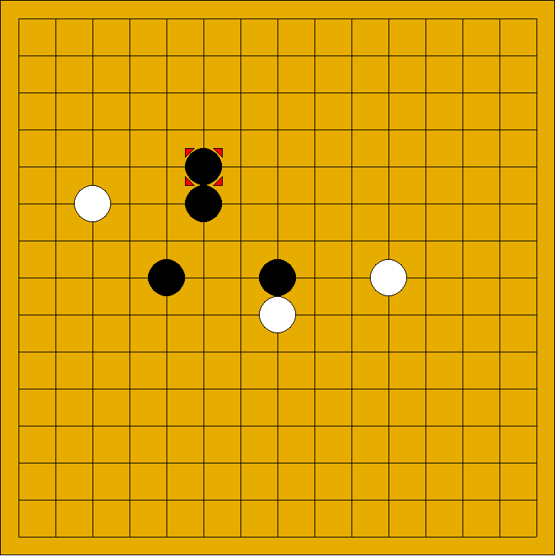
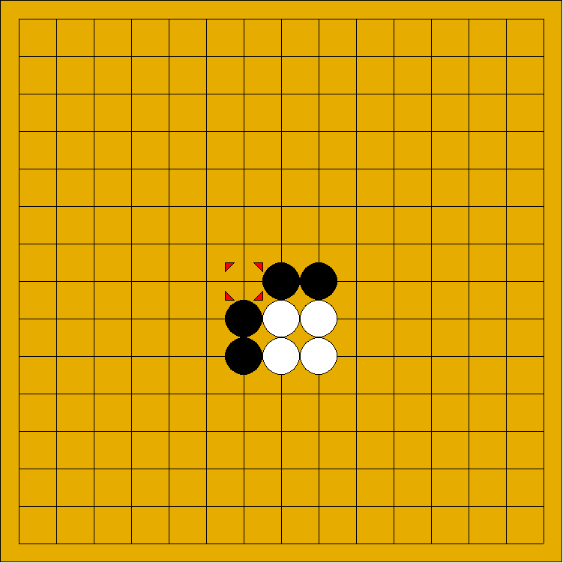
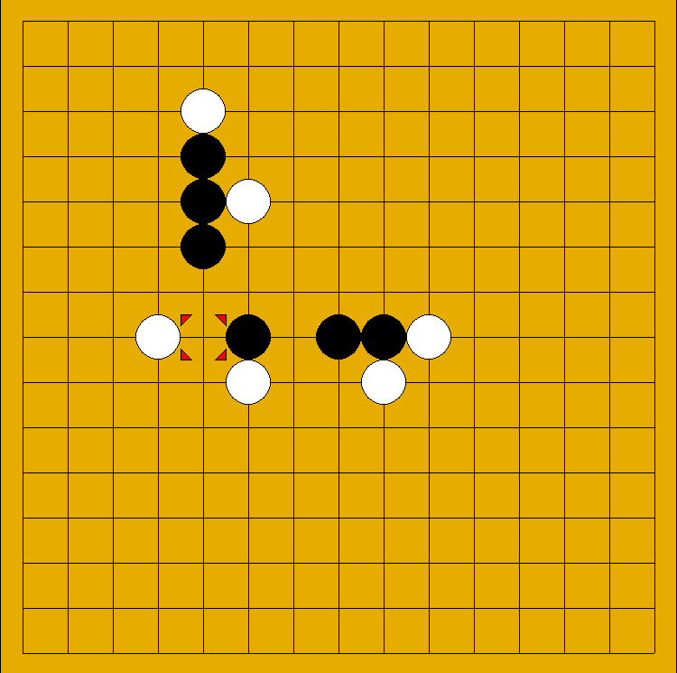
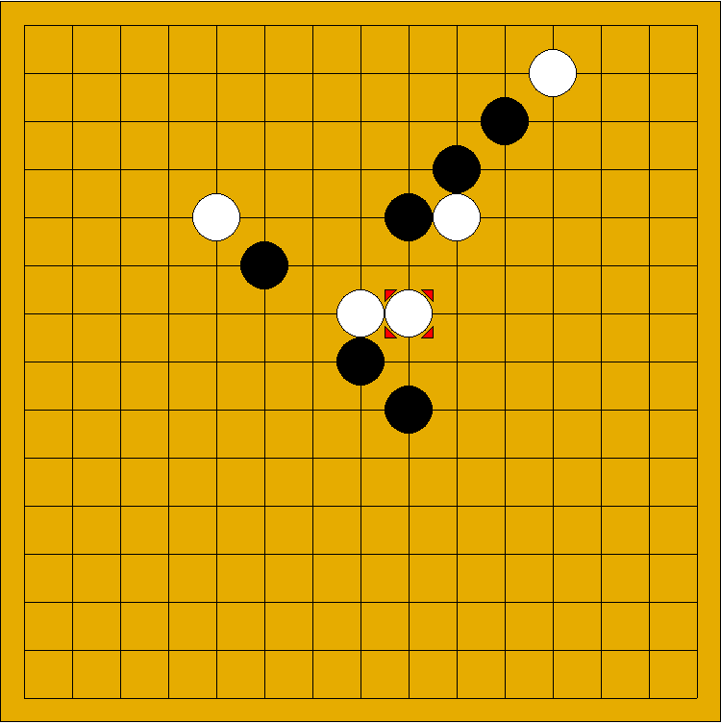
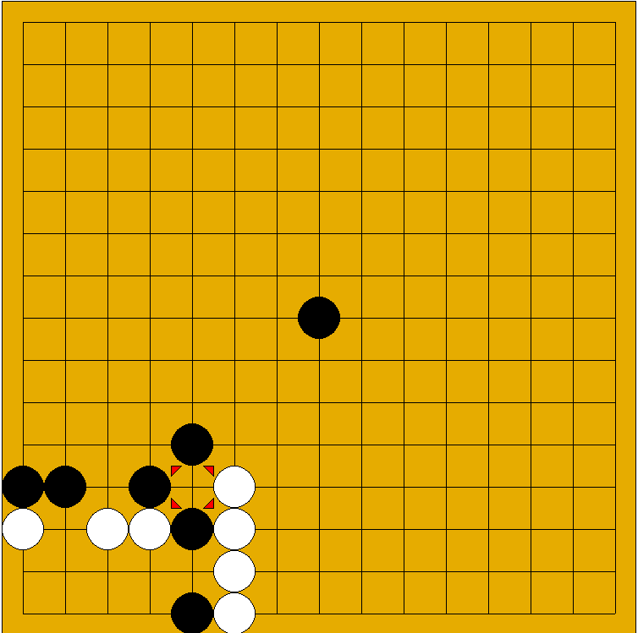
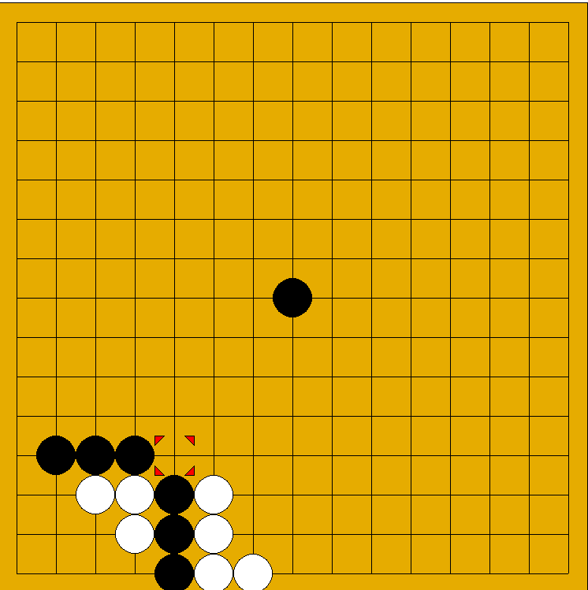
금수
33 금수
44 금수
Notes:
다음은 금수에 관한 내용인데요.
33과 44 금수는 여러가지 케이스를 담고 있습니다.
붙어있는경우만 있으면 좀 심플하지만 떨어진돌에 대한처리등 여러가지 케이스에대해 정의하고 처리하였습니다.
위화면에 보시는 부분은 저희 게임에서 처리된 주요 케이스입니다.

Slide 8
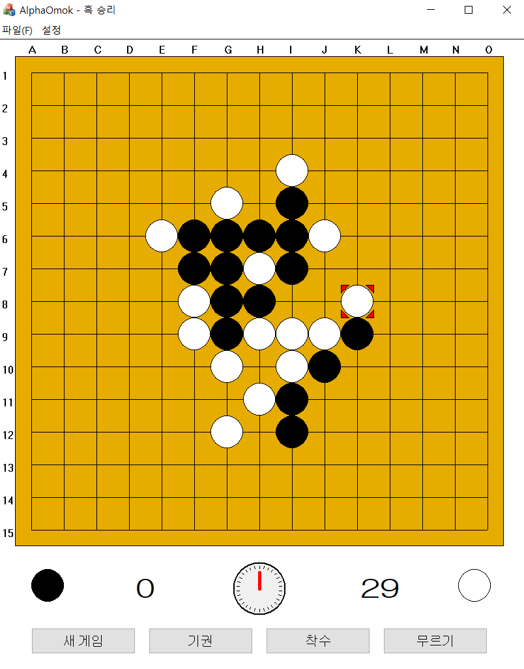
구현화면
주요 구현 기능
현재 커서위치를 표시(마우스, 키보드) 제어
착수 제한시간을 아날로그, 디지털형태로 표시
오목 승/ 패 처리
타이틀바 현재 턴과 진행상황 표시
착수시 스택에 저장/ 무르기 기능
라인/ 행 번호 표시
Notes:
네 이제 구현화면입니다.
처음에 화면설계 프로토타입을 작성할땐 화면을 좀 넓게 설정했는데 구지 그런것보다 작게 구성하는것이 좋을것같아 사이즈를 줄이고 기능은 그대로 유지시켰습니다.
가운데 오목판이 있고 위쪽과 왼쪽에 라인별 행과 열을 표시합니다. 착수는 키보드와 마우스모두를 이용해서 플레이 할 수 있도록 구현하였구요.
아래 보시는 아날로그 시계는 착수에 남은시간입니다. 기본적으로 한 수당 30초를 사용할 수 있습니다.
만약 초과하게되면 패배하게됩니다.
새게임 기권 무르기는 여러분이 생각하시는 기능이 맞기 떄문에따로 설명은 생략하도록 하겠습니다.

Slide 9
클래스 설계
View
CanvasElement
OmokBoard
GameClock
PieceIcon
ClockLabel
Logic
Communication
Game
OmokUtil
Subject
Observer
Notes:
클래스 설계한 내용에대해 간단히만 설명드리겠습니다.
저희는 클래스 종류를 크게 3가지로 구분하였구요.
View, Logic, Comunication 입니다.
View 는 Presentation Layer로 화면에 직접 렌더링하는 클래스를 뜻하구요.
Logic은 게임에 대한 주요로직을 컨트롤하는 클래스입니다.
마지막으로 커뮤니케이션은 View 와 Logic 즉 클래스와 클래스간의 통신을하는데 의존성을 좀 줄이고자 하는 목적으로 개발하였습니다.

Slide 10
겪었던 이슈..
잦은 Rerendering 으로 인한 화면 깜빡임
Double Buffering 을 통해 해결
금수 로직 구현
케이스가 많고 떨어진 돌 등 고려사항이 많음
라인을 읽어들여서 돌 그룹단위로 체크 해결
MFC 어려움..
Notes:
마지막으로 프로젝트를하면서 겪었던 주요 이슈와 해결방안입니다.
MFC의 Invalidate는 화면 전체에 대해 지우고 다시그리기 때문에 잦은 화면 깜빡임이 발생하는 문제가 있었습니다.
오목의 경우 착수시, 그리고 아까보신 아날로그 시계에 의해서 ReRendering 이 일어나게 되는데요.
저희는 위와같은 문제를 메모리 DC를 만들고 거기다 한번그린후 원본 DC에 복사해주는 더블 버퍼링을 통해 문제를 해결하였습니다.
그리고 로직상으로 좀 어려웠던 부분은 금수로직입니다.
금수는 아까 보신대로 케이스가 좀 많아서 일일이 체크할 수 없습니다.
이부분은 착수시 4가지방향에대해 라인을 읽어들여서 돌을 그룹화 한 후 처리하였습니다.
마지막으로 질의사항이있으면 받고 마치도록하겠습니다.

Slide 11
Q & A

Slide 12
Thank You

